Slide 1

Por Toda a Eternidade
LIÇÃO 13
Esta lição nos convida a elevar o olhar além do presente e contemplar as promessas eternas de Deus. Exploraremos os temas centrais da salvação, das promessas divinas e da recompensa eterna — verdades que transformam o modo como vivemos hoje e como esperamos o amanhã.

Slide 2
Filhos de Deus
VERSO PARA MEMORIZAR
"Amados, agora somos filhos de Deus, e ainda não se manifestou o que haveremos de ser; mas sabemos que quando ele se manifestar, seremos semelhantes a ele, porque assim como ele é, assim o veremos." — 1 João 3:2
Nossa Identidade
Nossa Transformação
Já somos filhos de Deus — não pela nossa bondade, mas pela graça divina que nos adotou em Cristo Jesus.
A promessa é gloriosa: quando Jesus se manifestar, seremos transformados à Sua semelhança. Esta é a esperança viva que sustenta cada crente.

Slide 3

Olhando para o Futuro
O FUTURO PROMETIDO
Em meio aos desafios e incertezas da vida, as promessas de Deus nos oferecem um horizonte seguro. A fé não ignora as dificuldades — ela as enfrenta com a certeza de que Deus é fiel e que o futuro está em Suas mãos.
Fé
Perseverança
Confiar nas promessas divinas mesmo quando não podemos ver o caminho completo à nossa frente.
Manter-se firme nos momentos difíceis, sabendo que a recompensa eterna supera qualquer provação presente.
Confiança em Jesus
Jesus é o mesmo ontem, hoje e para sempre — nossa âncora segura em meio às tempestades da vida.

Slide 4
Aqui e Agora
VIVENDO O HOJE
A esperança da eternidade não nos distancia do presente — ela nos motiva a viver cada dia com propósito e devoção. O relacionamento diário com Deus é o fundamento de uma vida transformada.
Orar
Vigiar
Dedicar Tempo a Deus
A oração é a respiração da alma. Reservar momentos diários de comunhão com Deus nos mantém conectados à Fonte de toda força e sabedoria.
Estar espiritualmente alerta significa reconhecer as tentações, as distrações e os sinais dos tempos, mantendo o coração preparado.
Estudo das Escrituras, meditação e adoração são práticas que formam o caráter cristão e aprofundam o amor por Cristo.

Slide 5
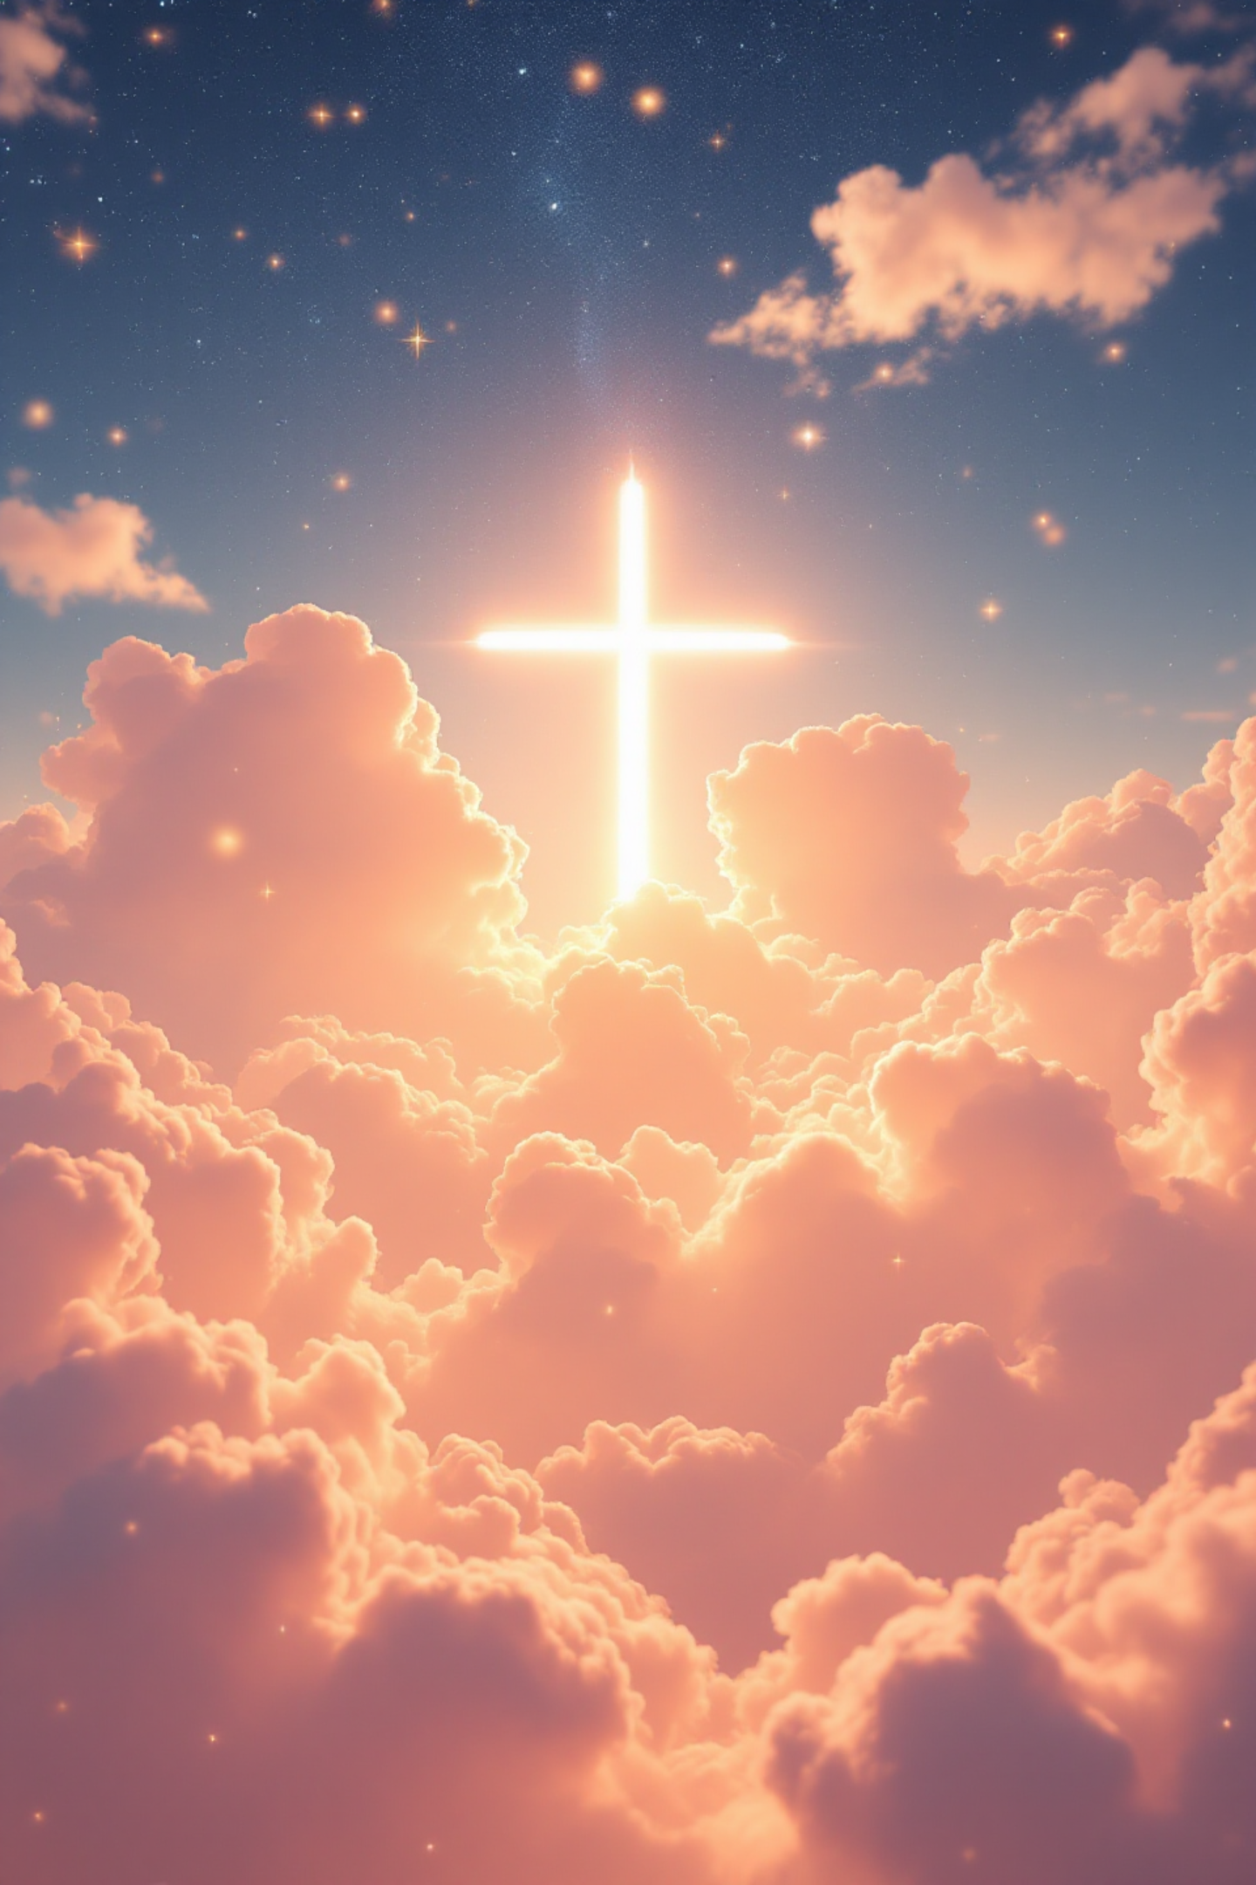
Encontro com Jesus
FACE A FACE COM CRISTO
A maior esperança do cristão é o retorno glorioso de Jesus Cristo. Este encontro não é um mito ou metáfora — é uma promessa concreta que transforma nossa visão da morte e do futuro.
A Ressurreição
A Glória Futura
Os que dormem em Cristo ressurgirão glorificados. A morte não tem a última palavra — Jesus já a venceu na manhã da ressurreição.
Ver Jesus face a face, tal como Ele é, será o cumprimento de toda esperança. "Assim sempre estaremos com o Senhor" (1 Ts 4:17).

Slide 6


União Eterna
A NOIVA
A Igreja Como Noiva
A Nova Jerusalém
A Bíblia usa a bela metáfora do casamento para descrever a relação entre Cristo e Sua Igreja. O Senhor prepara para os Seus amados uma morada perfeita e uma comunhão eterna.
Apocalipse 21 descreve a Nova Jerusalém como uma cidade resplandecente, preparada por Deus como noiva adornada para o seu esposo — símbolo do lar eterno de todo o redimido.

Slide 7

Caminhando Juntos
SEGUINDO O CORDEIRO
Apocalipse 14:4 descreve os redimidos como aqueles que "seguem o Cordeiro por onde quer que vá". Esta imagem poderosa nos convida a uma vida de fidelidade, adoração e entrega total a Jesus.
01
02
Fé Ativa
Adoração Genuína
Seguir a Jesus não é passivo — exige escolhas diárias de obediência, confiança e amor que se traduzem em ações concretas.
A adoração que agrada a Deus nasce de um coração transformado, que reconhece a grandeza de Cristo em todas as esferas da vida.
03
Vida Eterna
A promessa da vida eterna não começa depois da morte — começa agora, na comunhão íntima com o Deus vivo.

Slide 8

Venha!
O CONVITE
"O Espírito e a noiva dizem: Vem! Aquele que ouve, diga: Vem! [...] Aquele que tem sede venha, e quem quiser receba de graça a água da vida." — Apocalipse 22:17
Este é o mais belo convite já feito: o próprio Deus, por meio do Espírito Santo, chama cada coração a aceitar Jesus. Não é um convite para mais tarde — é para agora. A resposta a este chamado é a decisão mais importante que um ser humano pode tomar.

Slide 9

Vida na Eternidade
BÊNÇÃOS ETERNAS
A Palavra de Deus pinta um quadro maravilhoso do que nos aguarda. Isaías e João, sob inspiração divina, revelam bênçãos que superam toda compreensão humana.
Fim da Morte
Fim da Dor
"Destruirá a morte para sempre e enxugará as lágrimas de todos os rostos" (Is 25:8). Nenhuma perda, luto ou despedida jamais.
"Não haverá mais morte, nem pranto, nem lamento, nem dor" (Ap 21:4). A eternidade é marcada por cura completa e paz absoluta.
Vida Abundante
Jesus prometeu vida em abundância — não apenas sobrevivência, mas plenitude de alegria, propósito e comunhão com Deus para sempre.

Slide 10

Preparando-se para o Céu
PREPARAÇÃO
Não chegamos ao Céu por acidente. A preparação espiritual é uma jornada contínua de reavivamento, santificação e dependência da justiça de Cristo. Não é algo que fazemos sozinhos — é a obra do Espírito Santo em nós, à medida que nos rendemos a Ele.
O Que Significa se Preparar
Buscar o reavivamento espiritual diariamente
Confessar e abandonar o pecado
Revestir-se da justiça de Cristo
Cultivar um caráter à semelhança de Jesus
Manter o olhar fixo na esperança eterna
A justiça que nos salva não é a nossa — é a justiça imputada de Cristo, recebida pela fé.

Slide 11

Vivendo a Esperança
ESPERANÇA VIVIDA
A esperança cristã não é uma ilusão que nos desconecta da realidade — é uma força transformadora que nos capacita a viver diferente hoje. Quem vive à luz da eternidade testemunha, serve e ama com intensidade renovada.
Testemunho
Compartilhar com outros a esperança que temos em Cristo é um privilégio e uma responsabilidade. Nossa vida transformada é o mais poderoso argumento.
Transformação
A esperança genuína transforma atitudes, relacionamentos e prioridades. Quando o coração é tocado pela graça, tudo muda — de dentro para fora.
Esperar em Deus
Esperar não é cruzar os braços — é confiar ativamente enquanto se age com fidelidade, sabendo que Deus honra aqueles que o buscam de todo coração.

Slide 12

Até que Ele Venha
CONCLUSÃO
Chegamos ao fim desta lição com o coração cheio de esperança. Estudamos sobre filiação divina, promessas eternas, o chamado de Cristo e a glória que nos aguarda. Tudo aponta para uma única certeza: Jesus vem!
Anseio por Cristo
Estar Preparado
Cultivar um desejo ardente pelo retorno de Jesus é sinal de um coração que verdadeiramente O ama e O conhece.
Viver cada dia como se fosse o último — com devoção, fidelidade e amor — é a resposta prática à esperança do Seu retorno.
A Grande Promessa
"Sim, venho sem demora. Amém! Vem, Senhor Jesus!" (Ap 22:20). Esta é a esperança que une todos os crentes através dos séculos.

